Slide 1
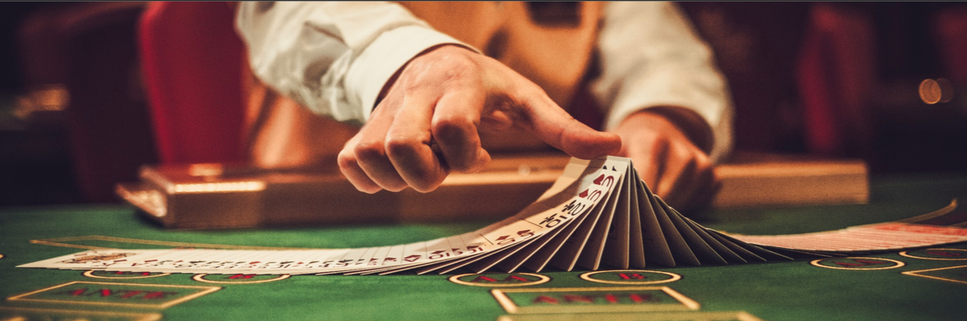
“Честные ставки на спорт” (реализованныt на смарт-контракте, для прозрачности сделок)
Авторы:
Адаменко Павел Алексеевич
Чуркин Никита Николаевич
Степанов Тимур Алексеевич

Slide 2
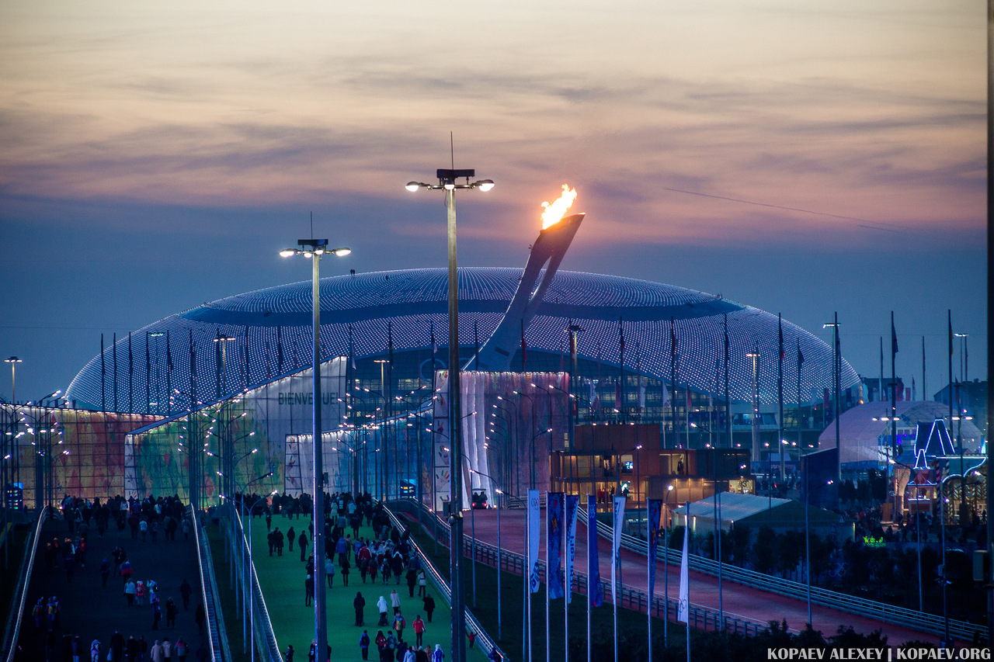
Введение
За последние 5 лет в России произошло как минимум два спортивных события мирового масштаба: Олимпиада 2014 и FIFA World Cup 2018.
Как и следовало ожить, интерес к спортивным событиям и ставкам на спорт вырос. Практически у каждой станции метро в Москве открылось заведение, в котором можно сделать ставки на спорт

Slide 3
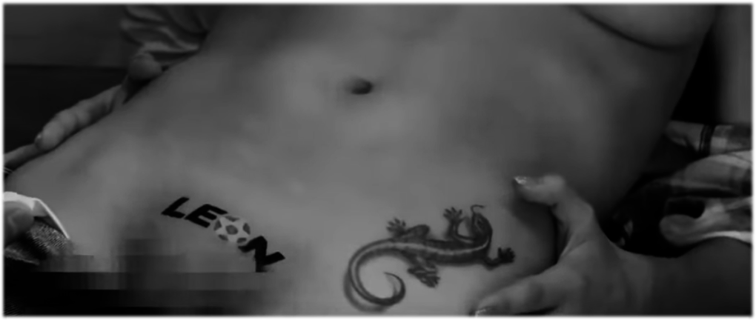
Проблемы
Тем не менее, сомнения в честности работы букмекеров никуда ни ушли, особенно в интернете
- Где гарантия, что мне вернут деньги?
- Каким образом выставляются коэффициенты?

Slide 4
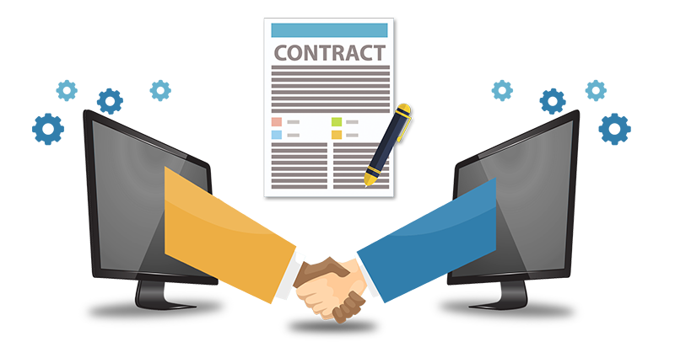
Решение
Использование blockchain технологи, а в частности смарт-контрактов, позволяет избавить пользователя от нежелательного риска, проверить коэффициенты исхода игр самостоятельно.

Slide 5
Как это работает 1

Slide 6
Как это работает 2

Slide 7
Работоспособность MVP

Slide 8
Заключение, что еще необходимо сделать

Slide 9
Спасибо за внимание!

Slide 10
Бонус, проблема oraсl-ов и почему блокчейн сосет

